Slide 1
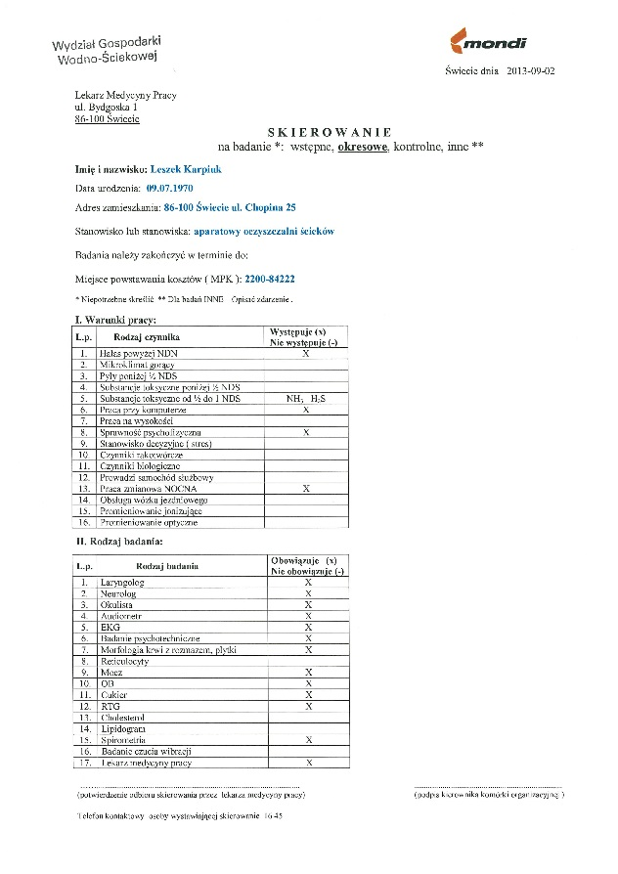
Rejestrator badań okresowych
607556 - Janusz Graczyk
Toruń, 2013-10-26

Slide 2
Cel projektu
Jedno miejsce przechowywania danych;
Pewna informacja o zbliżających się badaniach okresowych pracownika dla ekonomistki – wyliczana wg odpowiednich warunków;
Możliwość informowania o zbliżających się badaniach „drogą” via e-mail;
Korzystanie z jednej bazy osobowej.
Matryca stanowisko – badanie z możliwością włączania i wyłączania badań;
Dokumenty skierowania i badań umieszczane w postaci elektronicznej (może devel.);

Slide 3
Oczekiwania …
Zestawienie (raport) osób, które oczekują na wystawienie skierowania
Edycja macierzy Stanowisko robocze - rodzaj badania.
Edycja macierzy Stanowisko robocze – warunki pracy.
Zestawienie wg statusu skierowania.
Tworzenie/ edycja danych pracownika (adres, stanowisko).
Zestawienie wszystkich pracowników danego wydziału w celu stwierdzenia, gdzie jestem? Ile dany pracownik ma jeszcze do kolejnego badania? Kiedy wydać koniecznie skierowanie?

Slide 4
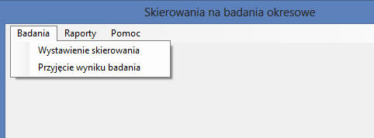
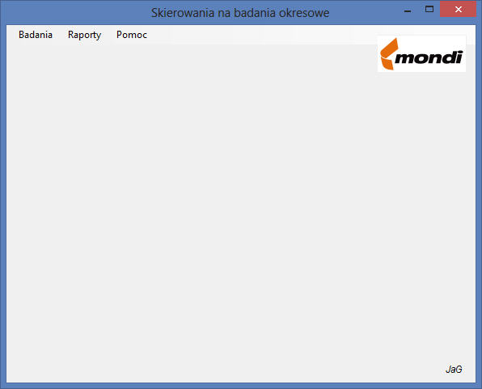
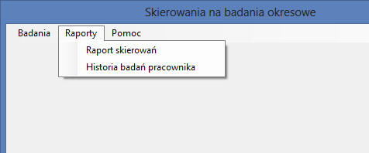
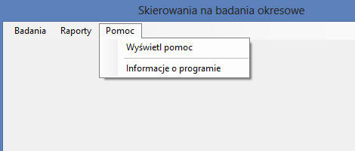
Interfejs użytkownika

Slide 5
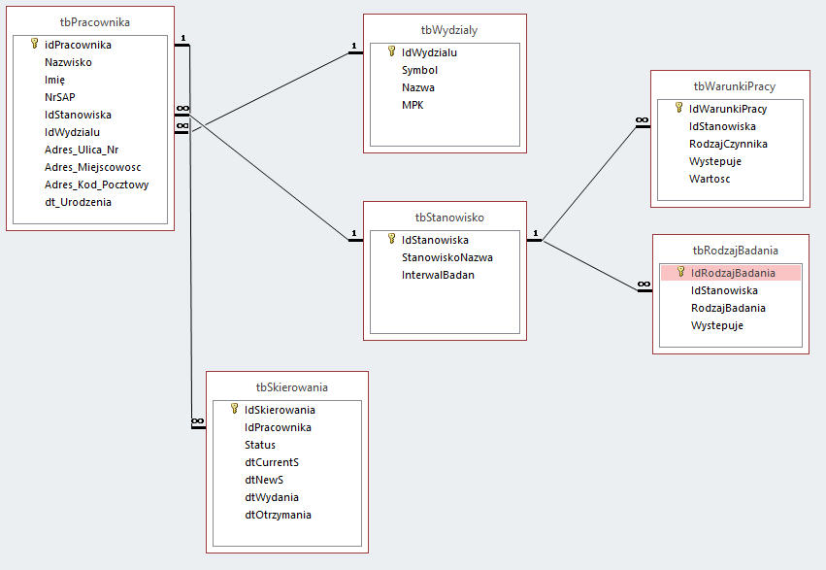
Baza - struktura

Slide 6
Dziękuję za uwagę

